Slide 1
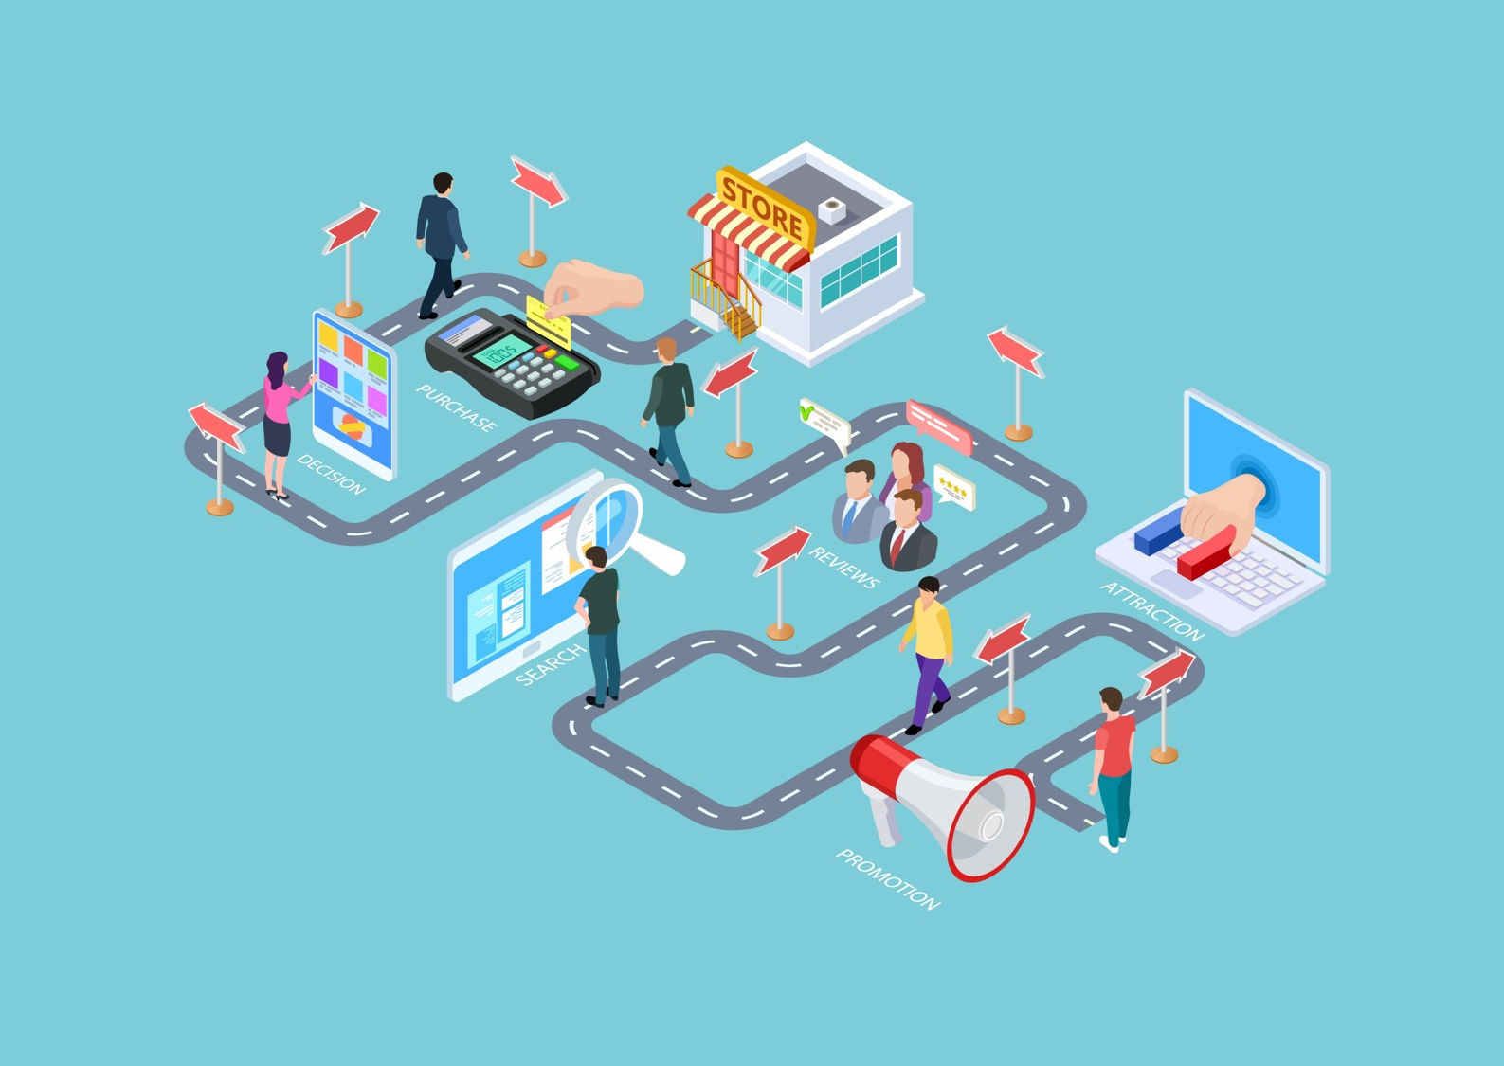
Customer Journey Maps
Die Customer Journey Map (CJM) visuelle Darstellung der User Journey und der Erfahrung bei der Nutzung eines Dienstes oder Bereichs.
Die CJM visualisiert die User Journey von Anfang bis Ende einer Aufgabe, um die verschiedenen Phasen, Schritte und Touchpoints, die ein Benutzer durchlaufen muss, um eine Aufgabe zu erledigen, hervorzuheben und zu verstehen.

Slide 2
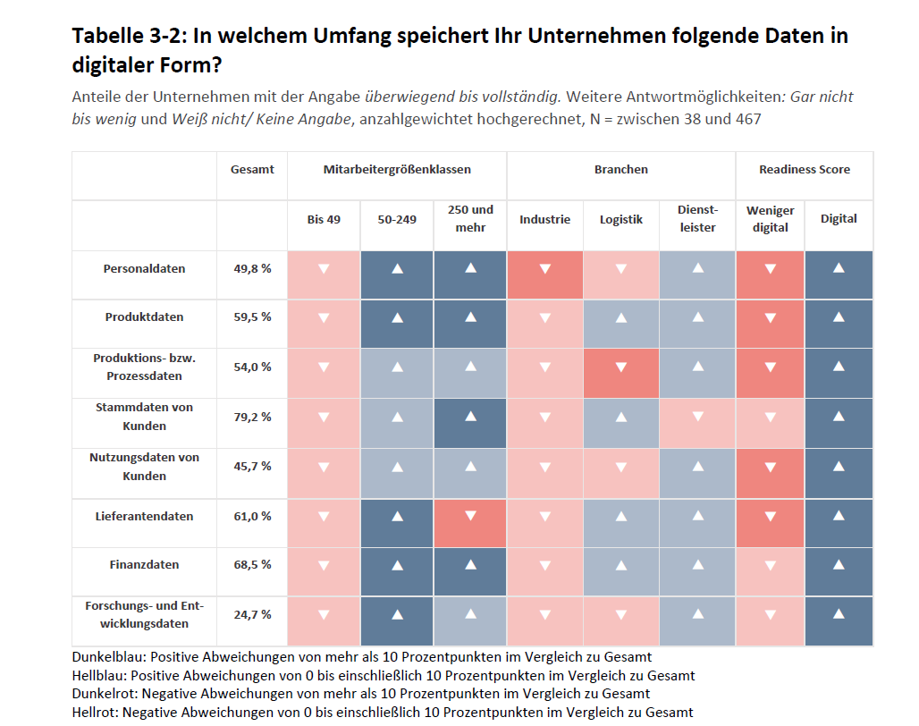
Warum Customer Journey Maps?
[Institut der deutschen Wirtschaft 2021]

Slide 3
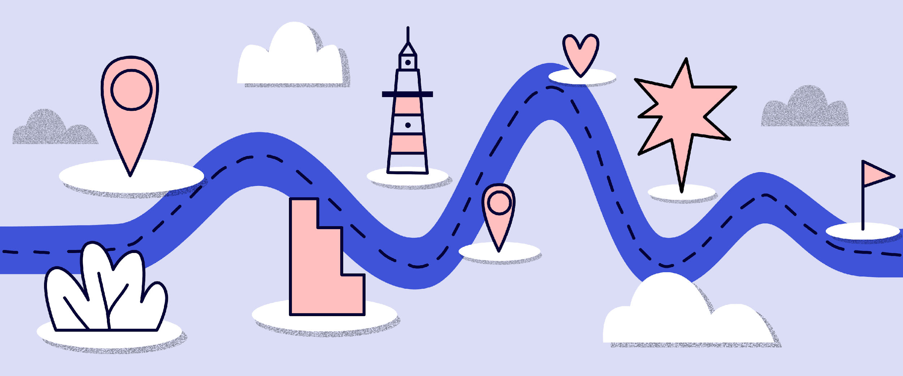
Ziel einer Customer Journey Map
Analyse welche Berührungspunkte mit dem Produkt besonders ausschlaggebend für den Kauf/die Nutzung waren
Möglichkeit die Wirkung verschiedener Kanäle aufeinander zu observieren
Gewinnung von Erkenntnissen über das Verhalten und die Präferenzen der Zielgruppe bezüglich der Nutzung und Reaktionen auf Werbung gewonnen
Notes:
Werbung: Zeitung vs. Social Media

Slide 4
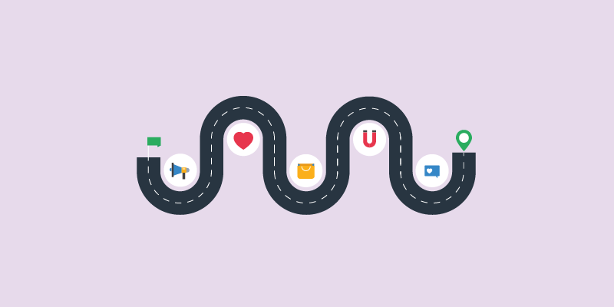
Aktueller Einsatz in der Industrie
Datengetriebene Analyse der Kunden nimmt in der Industrie immer weiter zu
Zusätzlich erlauben verschiedenste digitale Kanäle der Industrie Daten auf unterschiedle Weise zu sammeln und zu verbreiten

Slide 5
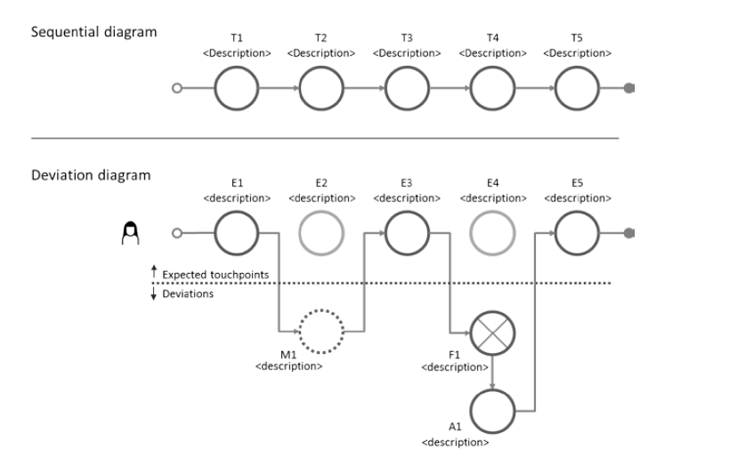
Bestandteile einer CJM
[Haugstveitet al.2016]
Notes:
Bestandteile:
Journey 🡪 Alles (Optimale vs. Wirkliche Journey)
Touchpoints 🡪 Berührungspunkt
Goal 🡪 Ziel
Experience 🡪 Emotionen des Users
Channel 🡪 Bsp. Werbekanäle
User

Slide 6
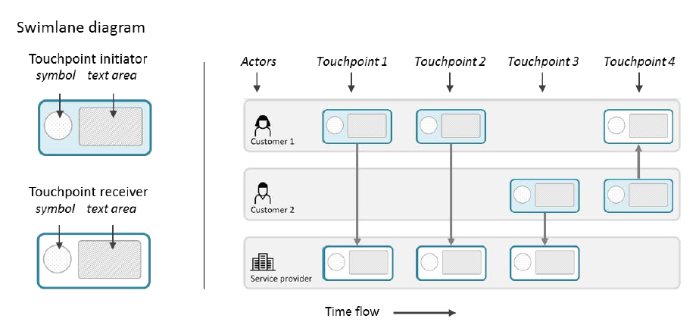
Bestandteile einer CJM
[Haugstveitet al.2016]

Slide 7
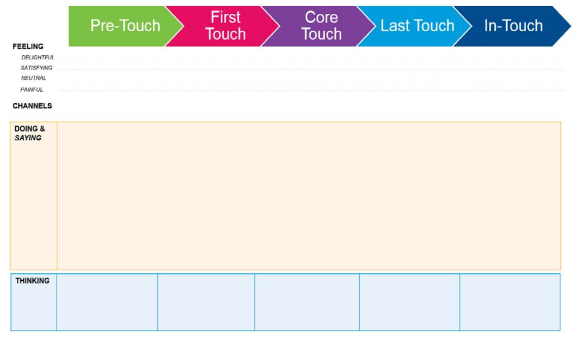
Die Phasen - Welche Schritte geht ein Kunde?
Phasen:
Pre-Touch, First Touch, Core Touch, Last Touch in Touch
Feelings:
Eine Form der Gewichtung der Touchpoints
Channels:
Die Form der Interaktion mit dem Unternehmen
Doing & Saying:
Beschreibung dessen was der Kunde bei der jeweiligen Interaktion denkt
Thinking:
Was ist der Gedanke des Kunden während der einzelnen Phasen
[Mucz, D., and C. Gareau-Brennan al.2019]
Nur eine von vielen möglichen Repräsentation!!!

Slide 8
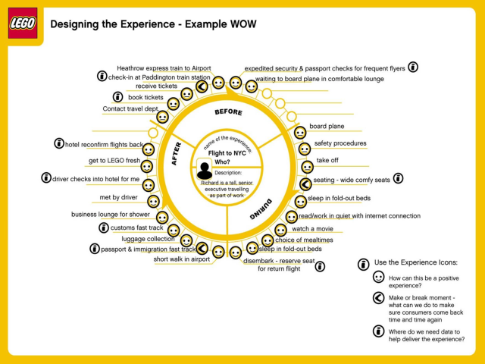
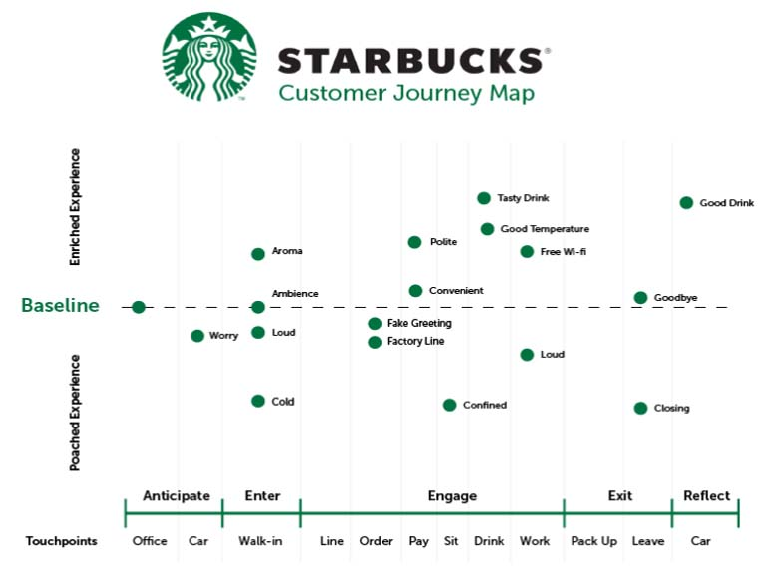
Andere Beispiele

Slide 9

Design Thinking und Customer Journey Map
Customer Journey Map:
Kunden Verstehen
Prozess Anpassen
Erfahrung Verbessern
Flexible/Präzise Einsatzmöglichkeit

Slide 10

Methoden zur Erstellung einer CJM
User Tagebuch
Hierarchischen Aufgaben-Analyse
Fokusgruppen
Individuelle Interviews (Meist Semi-Strukturiert)
Beobachtung
Notes:
Der Wert der ethnografischen Forschung liegt in ihrer Fähigkeit, reichhaltige Daten über individuelle Kundeninteraktionen zu liefern. Ethnografie ist für die explorative Forschung förderlich, da sie unbekannte Probleme und Einblicke in das Kundenverhalten aufdecken kann
🡪 Focus Groups -> Gruppeninterviews

Slide 11
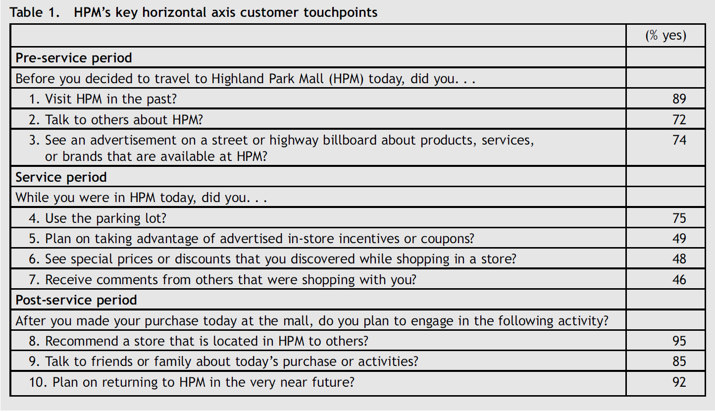
Fallbeispiel
Im Fallbeispiel wird eines der weltweit größten Einkaufszentren analysiert. Dieses bietet den Kunden ein vielfältiges Angebot an Einkaufs-, Unterhaltungs- und Essen/Getränke-Optionen.
[Rosenbaumet al.2017]

Slide 12
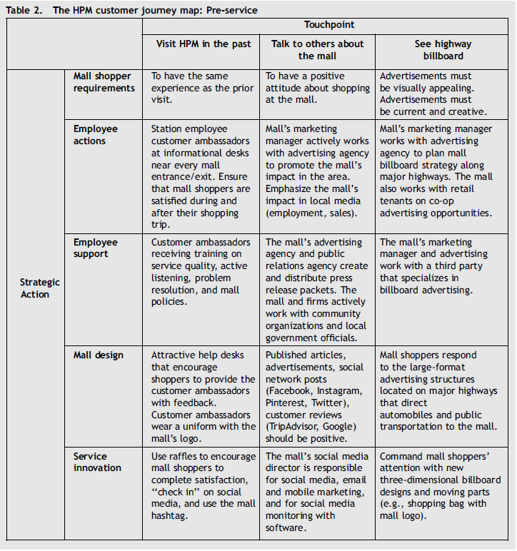
Pre-Service Period
[Rosenbaumet al.2017]

Slide 13
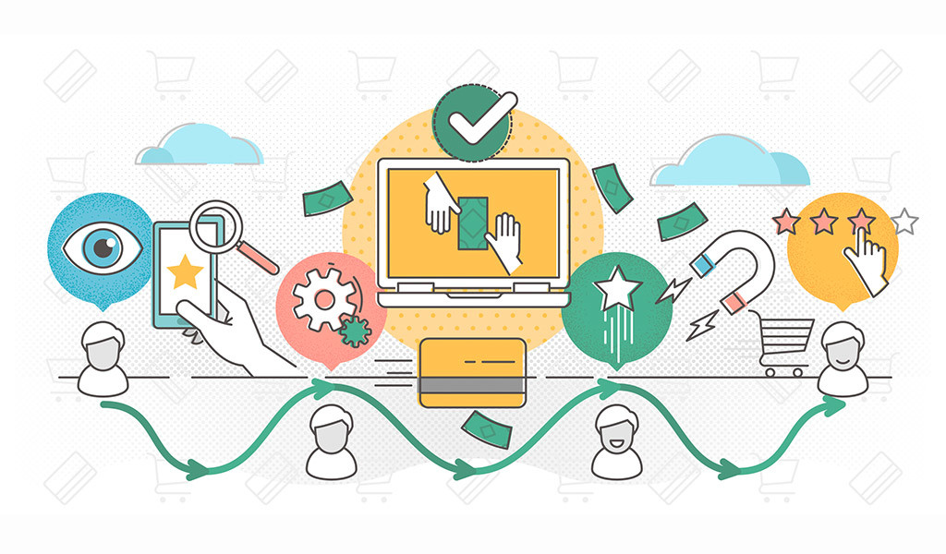
Vorteile für Unternehmen
Kundengetriebener Designprozess
Sehr flexibel einsetzbar
CJMs ermöglichen ein besseres Verständnis für die Komplexität des Produkt-Ökosystems
Durch die Einbeziehung der Emotionen und Denkprozesse der tatsächlichen Kunden kann die Interpretation über die übliche Analyse quantitativer Daten hinausgehen

Slide 14

Vorteile für Kunden
Starke Einflussmöglichkeit des Kunden auf das Produkt
Auch individuelle Ansichten oder Emotionen des Kunden im Bezug auf das Produkt werden durch die ethnographischen Methoden berücksichtigt

Slide 15
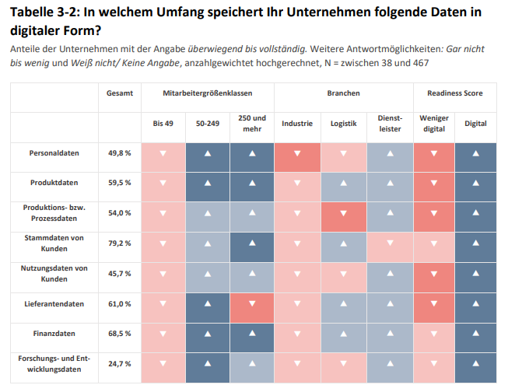
Schlusswort
Umfrage zeigt Interesse an Kundendaten insbesondere bei Unternehmen mit Digitalem Fokus.
[Institut der deutschen Wirtschaft 2021]

Slide 16
Literaturquellen
Mucz, D. and Gareau-Brennan, C.Evaluating Customer Experience through Customer Journey Map-ping and Service Blueprinting at Edmonton Public Library: An Exploratory Study.Partnership:The Canadian Journal of Library and Information Practice and Research, 14(1), May 2019.
Institut der deutschen Wirtschaft Datenwirtschaft in Deutschland - Wo stehen die Unternehmen in der Datennutzung und was sind ihre großen Hemmnisse?.https://bdi.eu/publikation/news/datenwirtschaft-in-deutschland/, 2021.
Haugstveit, I., Halvorsrud, R. and Karahasanovic, A. Supporting redesign of C2C services through customer journey mapping. In N. Morelli, A. de Gotzen and F. Grani, eds.,Service Design Ge-ographies. Proceedings of the ServDes2016 Conference, Linkoping Electronic Conference Pro-ceedings, Linkoping University Electronic Press, 05 2016, pp. 215 – 227.
Institut der deutschen Wirtschaft: Datenwirtschaft in Deutschland - Wo stehen die Unternehmen in der Datennutzung und was sind ihre größten Hemmnisse? 2021
Rosenbaum, M. S., Otalora, M. L. and Ramirez, G. C.How to create a realistic customer journeymap.Business Horizons, 60(1), 2017: pp. 143–150.
Mucz, D., and C. Gareau-Brennan. “Evaluating Customer Experience through Customer Journey Mapping and Service Blueprinting at Edmonton Public Library: An Exploratory Study”. Partnership: The Canadian Journal of Library and Information Practice and Research, vol. 14, no. 1, May 2019,

Slide 17
Bilderquellen
Bild Folie 1: https://www.digitalradar-muensterland.de/eine-customer-journey-map-erstellen/, Zugriff: 04.06.21
Bild Folie 3: https://miro.com/guides/customer-journey-mapping/ Zugriff: 04.06.21
Bild Folie 4: http://blog.clickdimensions.com/how-to-create-a-customer-journey-map-and-why-you-need-one/ Zugriff: 04.06.21
Bild Folie 5: https://uxstudioteam.com/ux-blog/ethnographic-research/ Zugriff: 04.06.21
Bild Folie 14: https://de.freepik.com/vektoren-kostenlos/junge-leute-stehen-und-reden-miteinander-sprachblase-smartphone-flache-vektorillustration-des-maedchens-kommunikation-und-diskussion_10174094.htm#page=1&query=Diskussion&position=0 Zugriff: 06.06.21
Bild Folie 9: https://www.istockphoto.com/de/vektor/gear-vektor-symbol-im-comic-stil-zahnrad-cartoon-illustration-auf-wei%C3%9Fem-gm1158099877-316232227
Bild Folie 8 1: https://www.staerkundstaerk.de/wp-content/uploads/2014/01/Customer-Journey-by-Lego.jpg
Bild folie 8 2: https://wearedrivedigital.de/wp-content/uploads/2019/07/starbucks-customer-journey-map-example-768x618-copy.jpg

Slide 18

Diskussion
Welche Vor- bzw. Nachteile seht ihr bei der Nutzung von CJMs? Auch im Hinblick auf Design Thinking?

